Slide 1
动态规划
武汉暑期集训
武理 吴佳伟

Slide 2
区间DP
状压DP
树形DP
数位DP
1
2
3
4

Slide 3



区间DP

Slide 4

区间DP
定义：
区间dp，顾名思义就是在区间上进行dp，主要思路是通过合并小区间来得到大区间的最优解。
cost[i][j][k]
dp[i][j]
dp[j][k]
i
j
k
区间[i,j][j,k]的最优解分别为dp[i][j],dp[j][k]，将他们合并为区间[i,k]的代价为cost[i][j][k]
那么dp[i][k]=dp[i][j]+dp[j][k]+cost[i][j][k]

Slide 5
区间DP
例1.
现有排成一圈的N堆石子，要将石子有序的合并成一堆。合并规则如下：每次只能将相邻的2堆石子合并，合并花费为新合成的一堆石子的数量。求将这N堆石子合并成一堆的总花费最小是多少。
动态规划问题求解的两个关键：状态定义，状态转移
如何定义状态？

Slide 6
区间DP
本题我们可以定义dp[i][j] 表示区间[i,j]的最优解（即左端点为第i个石子，右端点为第j个石子的区间合并成一堆的最小花费）。
如何进行转移？

Slide 7
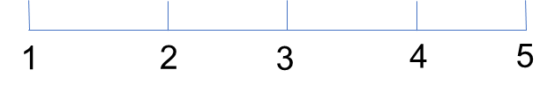
区间DP
例如区间[1,5]可以有很多种合并方式，如[1,1]+[2,5]、[1,2]+[ 3,5]、[1,3]+[4,5]、[1,4]+[5,5]
选择由代价最小的合并方式来转移。
dp[1,5]=min(dp[1,1]+dp[2,5]+cost1,dp[1,2]+dp[3,4]+cost2,dp[1,3]+dp[4,5]+cost3,
dp[1,4]+dp[5,5]+cost4)

Slide 8
区间DP
将环从某一点断开，当成链处理
那么应该从哪个点断开？从每个点都断一遍？
做法是将序列复制一份放到末尾，形成两倍长的链
再进行一次dp，这样dp[1,5]就相当于从5，1断开
dp[2,6]就相当于从1，2断开，dp[3,7]就相当于从2，3断开
以此类推

Slide 9
区间DP
第一位枚举区间长度，第二维枚举区间左端点，第三维枚举断点
时间复杂度O(n³)
for(int len=2;len<=n;len++)
{
for(int i=1,j=i+len-1;i<=n+n&&j<=n+n;i++,j=i+len-1)
{
for(int k=i;k<j;k++)
{
dp[i][j]=min(dp[i][j],dp[i][k]+dp[k+1][j]+s[j]-s[i-1]);
}
}
}

Slide 10
状压DP

Slide 11
状压DP
在 n*n 的棋盘里面放 k 个国王（1 <= n <= 9,k<=n*n），使他们互不攻击，共有多少种摆放方案。
国王能攻击到它上下左右，以及左上左下右上右下八个方向上附近的各一个格子，共 8 个格子。
动态规划问题求解的两个关键：状态定义，状态转移

Slide 12
状压DP
这里我们就可以用一个新的方法表示行和列的状态：数字。考虑任何一个十进制数都可以转化成一个二进制数，而一行的状态就可以表示成这样——例如：
1010
就表示：这一行的第一个格子没有国王，第二个格子放了国王，第三个格子没有放国王，第四个格子放了国王（注意，格子从左到右的顺序是与二进制从左到右的顺序相反的，因为真正在程序进行处理的时候就像是这样的）。而这个二进制下的数就可以转化成十进制：
10
于是，我们的三个状态就有了：第几行（用i表示）、此行放什么状态（用j表示）、包括这一行已经使用了的国王数（用s表示）

Slide 13
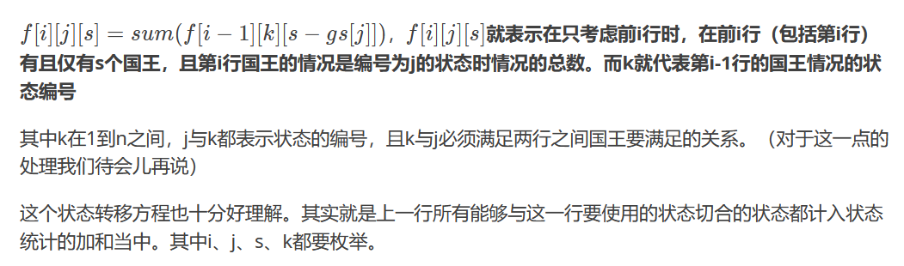
状压DP

Slide 14
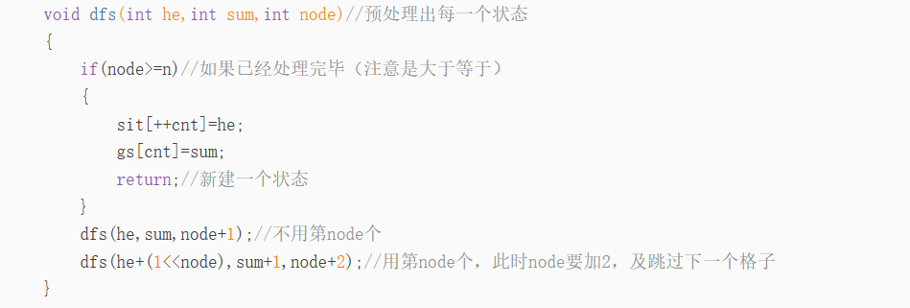
状压DP

Slide 15
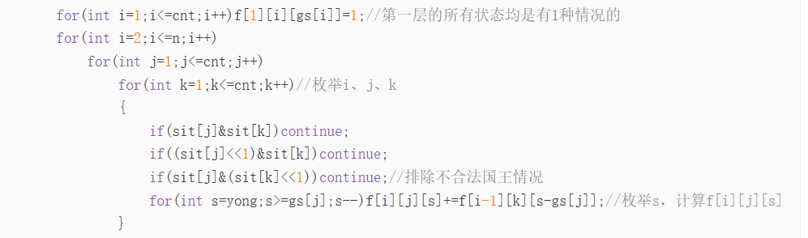
状压DP

Slide 16
树形DP

Slide 17
树形DP
定义：
树形dp，就是在树上进行dp，主要思路是通过合并子树的解来得到问题的解。

Slide 18
树形DP
例3
kiwi要建立一个古城堡，城堡中的路形成一棵树。他要在这棵树的结点上放置最少数目的士兵，使得这些士兵能望到所有的路。
某个士兵在一个结点上时，与该结点相连的所有边都可以被他望到。
请你帮 kiwi 计算出他最少需要放置的士兵的数目。
如何定义状态？

Slide 19
树形DP
与区间dp类似，我们定义的状态与子树有关
设dp[i][0]为第i个节点不放置士兵，以i为根的子树最少需要多少士兵
设dp[i][1]为第i个节点放置士兵，以i为根的子树最少需要多少士兵
如何转移状态？

Slide 20
树形DP
与区间dp类似，我们定义的状态与子树有关
设dp[i][0]为第i个节点不放置士兵，以i为根的子树最少需要多少士兵
设dp[i][1]为第i个节点放置士兵，以i为根的子树最少需要多少士兵
如何转移状态？

Slide 21
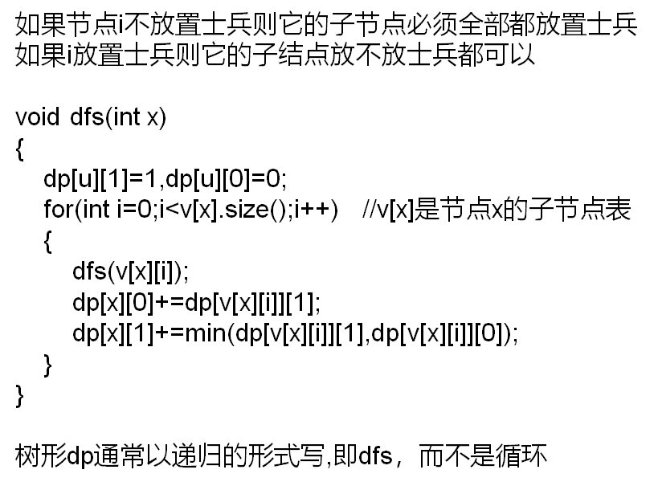
树形DP

Slide 22
树形背包
例4
给定一棵有n 个节点的树，每个节点有一个权值，要求你从中选出m 个节点，使得这些选出的节点的权值和最大，一个节点能被选当且仅当其父亲节点被选中，根节点可以直接选。
状态定义与普通树形背包相似
设dp[i][j]为第i个节点为根的子树已经选中了j个节点的最大权值和

Slide 23
树形背包
树形背包相较于普通树形dp难在状态转移
树形背包的转移相当于在每颗子树上都做了一次分组背包
对于以节点i为根的子树
他在某个以节点y为根的子树中可以选其中1-size[y]个节点
size[y]为y这颗子树一共有多少节点。
就相当把在这颗子树中选 1个节点、2个节点……size[y]个节点
看作一组物品，其中最多选一个，每个物品的价值为dp[y][size]
占的空间为size，即选中的节点个数
其余的每个节点也是如此

Slide 24
树形背包
void dfs(int x)
{
size[x]=1;
dp[x][1]=c[x];dp[x][0]=0;
for(int i=0;i<v[x].size();i++) { int y=v[x][i]; dfs(y); size[x]+=size[y]; }
for(int i=0;i<v[x].size();i++)
{
for(int k=s[x];k>1;k--)
{
for(int j=1;j<=s[y]&&j<k;j++)
{
dp[x][k]=max(dp[x][k],dp[x][k-j]+dp[y][j]);
}
}
}
}

Slide 25
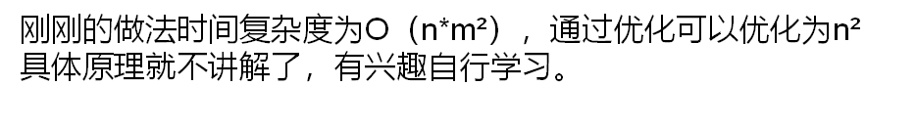
树形背包
void dfs(int x)
{
s[x]=1;dp[x][1]=c[x];dp[x][0]=0;
for(int i=0;i<v[x].size();i++)
{
int y=v[x][i];
dfs(y);
for(int k=s[x];k>=1;k--)
{
for(int j=s[y];j>=1;j--)
dp[x][k+j]=max(dp[x][k+j],dp[x][k]+dp[y][j]);
}
s[x]+=s[y];
}
}

Slide 26
树形背包
推荐题目：
树形DP 21南京H https://codeforces.com/gym/103470/problem/H
树形背包 20南京M https://codeforces.com/gym/102992/problem/M

Slide 27
数位DP

Slide 28
数位DP
定义：
数位dp是一种计数用的dp，一般就是要统计一个区间[le,ri]内满足一些条件数的个数。所谓数位dp，字面意思就是在数位上进行dp咯。数位还算是比较好听的名字，数位的含义：一个数有个位、十位、百位、千位......数的每一位就是数位啦！
数位dp的实质就是换一种暴力枚举的方式，使得新的枚举方式满足dp的性质，然后记忆化就可以了。

Slide 29
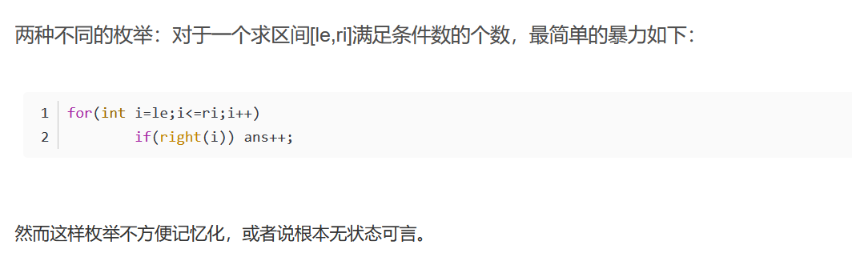
数位DP

Slide 30
数位DP
然而这样枚举不方便记忆化，或者说根本无状态可言。
新的枚举：控制上界枚举，从最高位开始往下枚举，例如：ri=213，那么我们从百位开始枚举：百位可能的情况有0,1,2(觉得这里枚举0有问题的继续看)
然后每一位枚举都不能让枚举的这个数超过上界213（下界就是0或者1，这个次要），当百位枚举了1，那么十位枚举就是从0到9，因为百位1已经比上界2小了，后面数位枚举什么都不可能超过上界。

Slide 31
数位DP
当高位枚举刚好达到上界时，那么紧接着的一位枚举就有上界限制了。具体的这里如果百位枚举了2，那么十位的枚举情况就是0到1，如果前两位枚举了21，最后一位之是0到3(这一点正好对于代码模板里的一个变量limit 专门用来判断枚举范围)。

Slide 32
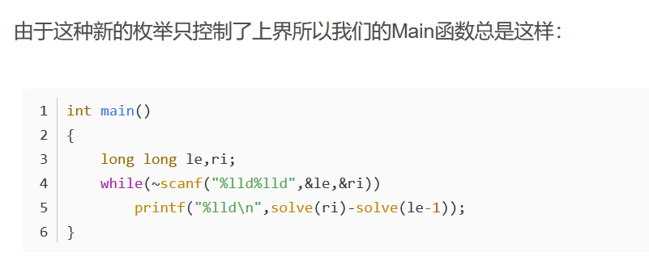
数位DP

Slide 33
数位DP
typedef long long ll;
int a[20];
ll dp[20][state];//不同题目状态不同
ll dfs(int pos,/*state变量*/,bool lead/*前导零*/,bool limit/*数位上界变量*/)//不是每个题都要判断前导零
{
if(pos==-1) return 1;
if(!limit && !lead && dp[pos][state]!=-1) return dp[pos][state];
int up=limit?a[pos]:9;
ll ans=0;
for(int i=0;i<=up;i++)
{
if() ...
else if()...
ans+=dfs(pos-1,/*状态转移*/,lead && i==0,limit && i==a[pos]) //最后两个变量传参都是这样写的
}
if(!limit && !lead) dp[pos][state]=ans;
return ans;
}
ll solve(ll x)
{
int pos=0;
while(x)
{
a[pos++]=x%10;
x/=10;
}
return dfs(pos-1/*从最高位开始枚举*/,/*一系列状态 */,true,true);//刚开始最高位都是有限制并且有前导零的，显然比最高位还要高的一位视为0嘛
}
int main()
{
ll le,ri;
while(~scanf("%lld%lld",&le,&ri))
{
printf("%lld\n",solve(ri)-solve(le-1));
}
}

Slide 34
数位DP
博客链接：https://blog.csdn.net/wust_zzwh/article/details/52100392?ops_request_misc=%257B%2522request%255Fid%2522%253A%2522165967980516782248534968%2522%252C%2522scm%2522%253A%252220140713.130102334..%2522%257D&request_id=165967980516782248534968&biz_id=0&utm_medium=distribute.pc_search_result.none-task-blog-2~all~top_positive~default-1-52100392-null-null.142^v39^pc_rank_34_1,185^v2^control&utm_term=%E6%95%B0%E4%BD%8DDP&spm=1018.2226.3001.4187

